Slide 1
RESUME
02
일본의
주거문화
일본어일본학과
21602606
황보 원

Slide 2




目次
일본의 주택
일본의 주택특징과 구조
일본의 맨션과 아파트
한국 주거문화 비교

Slide 3
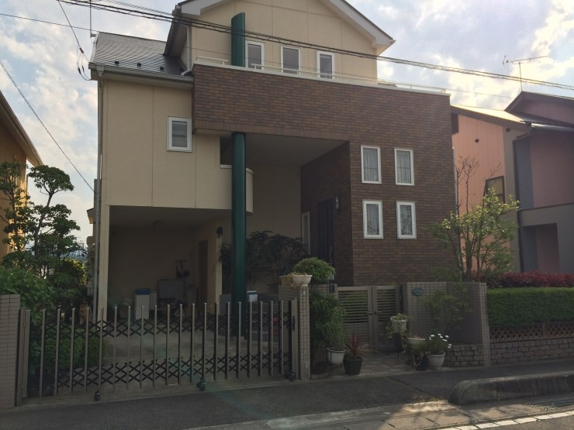
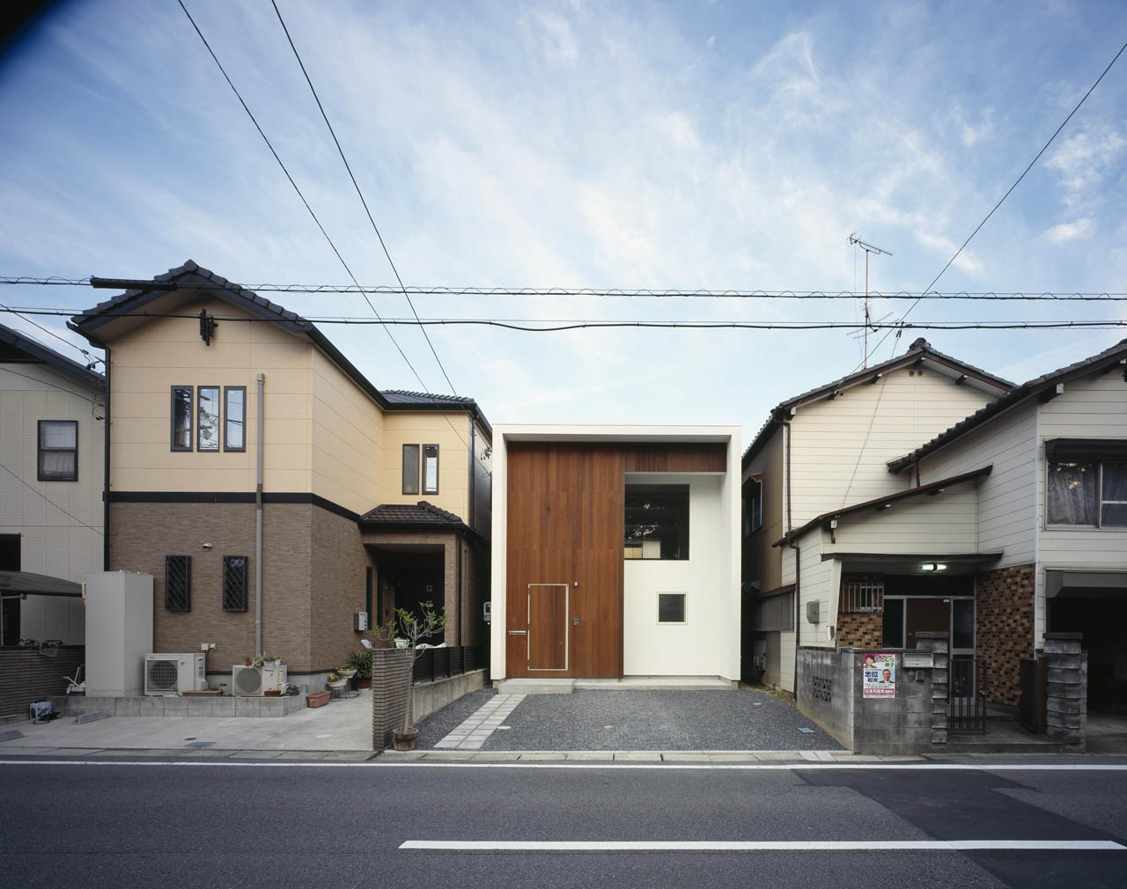
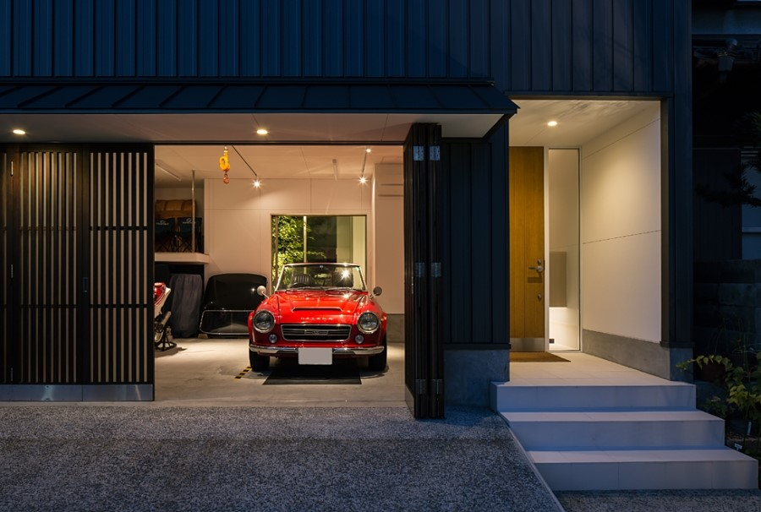

01
일본 주택의 특징
대부분 2층, 3층
토끼장의 집
주차공간 확보

Slide 4
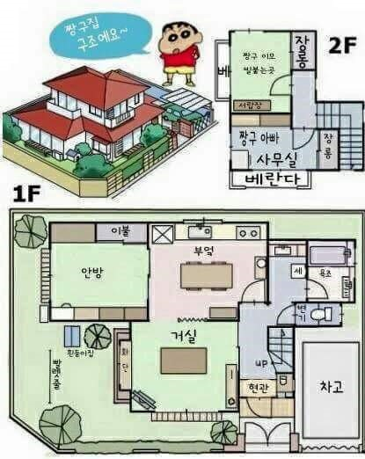
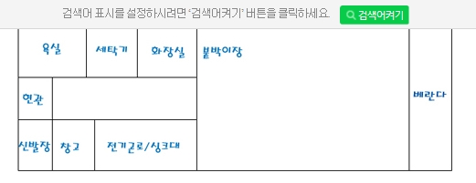
02
일본 주택의 구조
화장실과 욕실의 구분
충분한 수납공간
다다미, 코타츠, 토코노마,
쇼지와 후스마로 구성

Slide 5
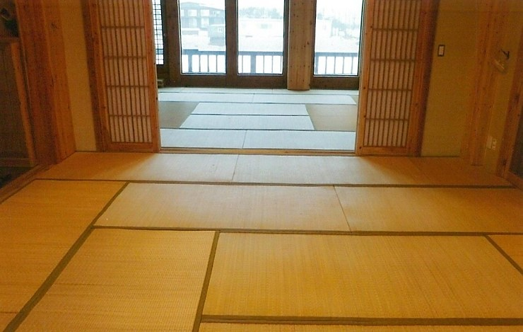
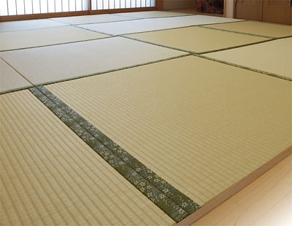
03
다다미(たたみ)
짚으로 된 매트리스
돗자리 역할
카펫 역할
쿠션 역할

Slide 6
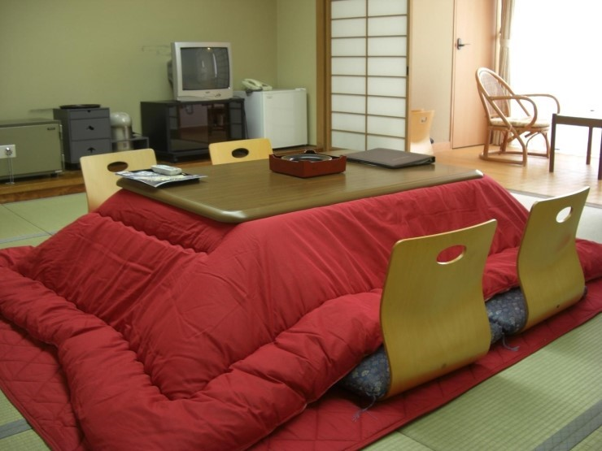

04
코타츠(こたつ)
일본식 난방장치
보통 다용도 책상으로 사용

Slide 7
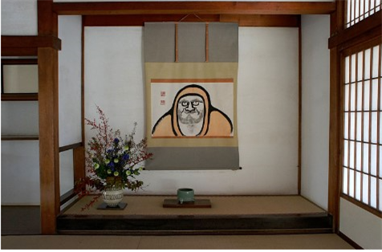

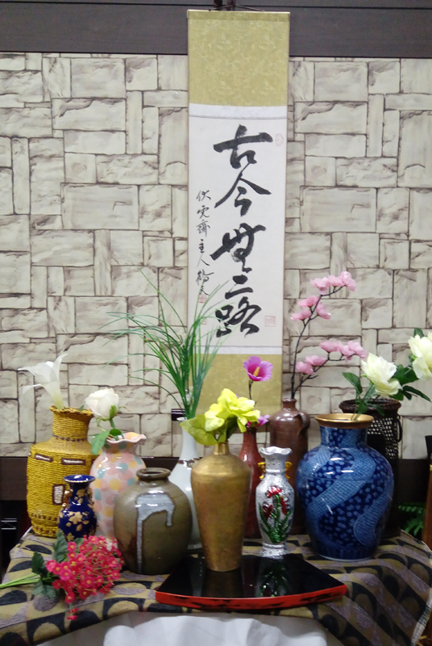
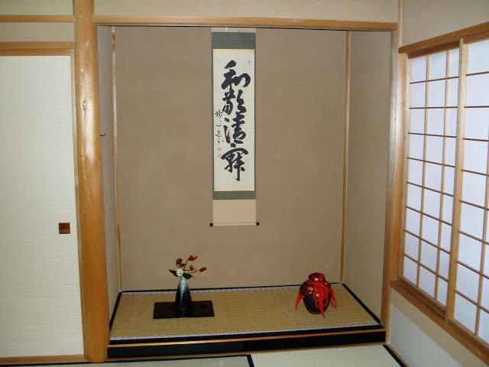


05
토코노마(とこのま)
▴ 일본 주택의 다다미 방의 객실에 장식
▴ 특별한 공간인 손님 방에 구성
그림,붓글씨의 족자
인형, 꽃꽂이
도코(마루)

Slide 8
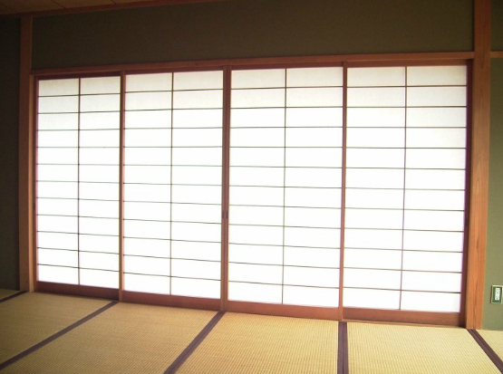
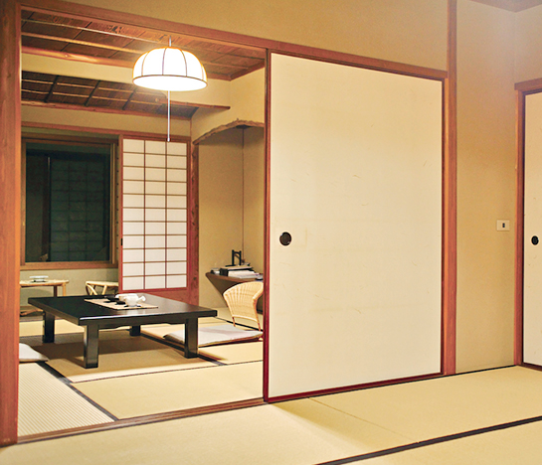
06
쇼지(しょうじ)와 후스마(ふすま)
쇼지
가느다란 나무 틀에 일본의 전통종이 ‘ 와시’ 를 한 장 발라 채광 가능한 창문
유리X, 종이로 된 한지
후스마
방과 방 사이의 경계벽
습기 보호

Slide 9

07
일본의 주거 형태
아파트
구분하는 기준 무엇?
맨션

Slide 10
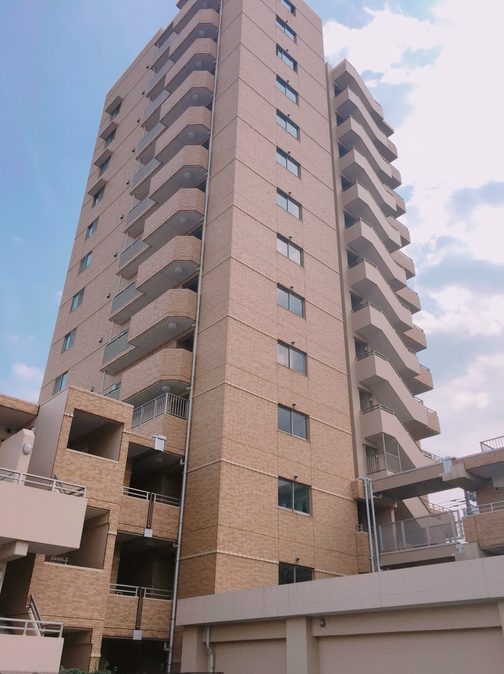
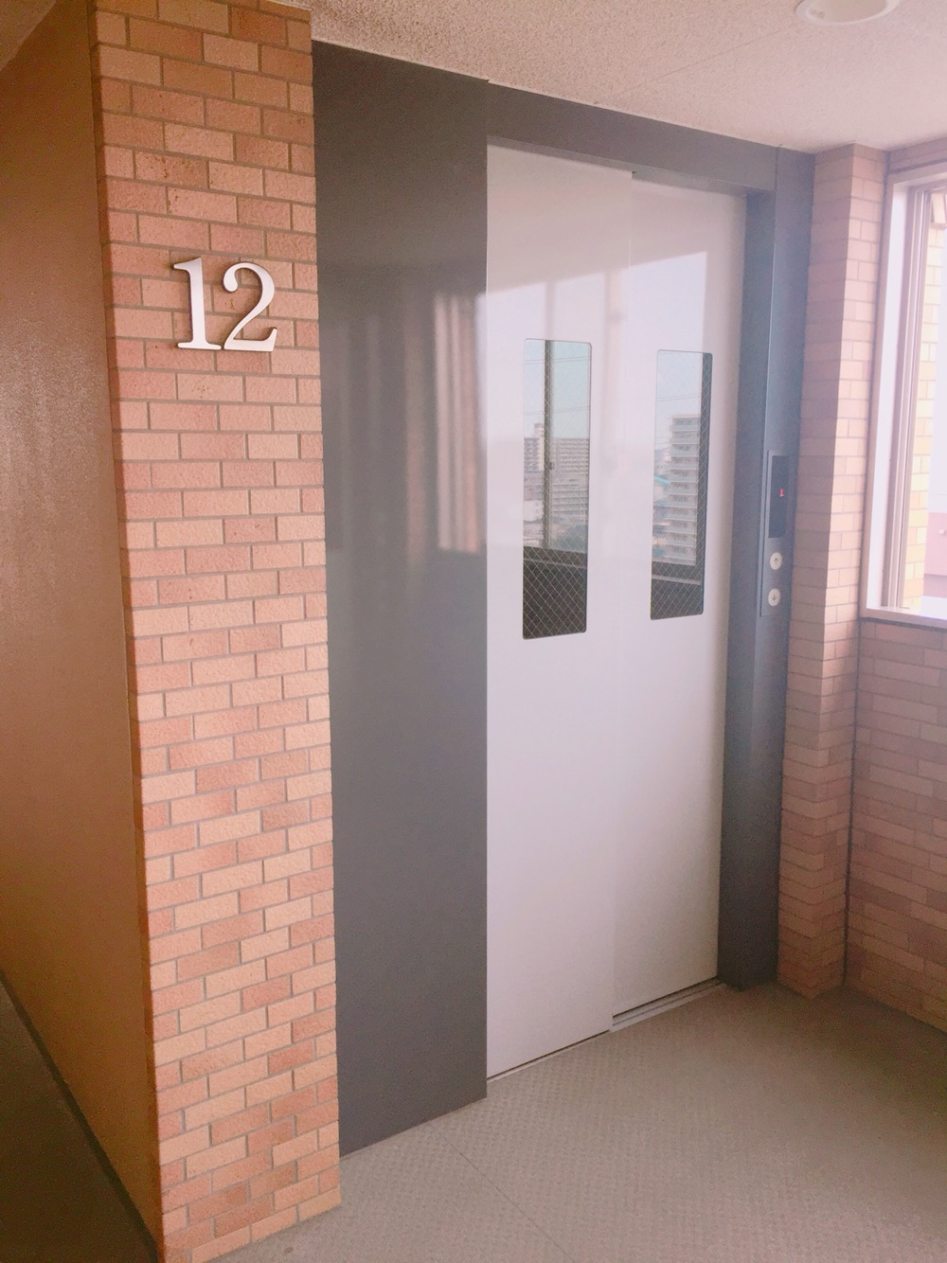
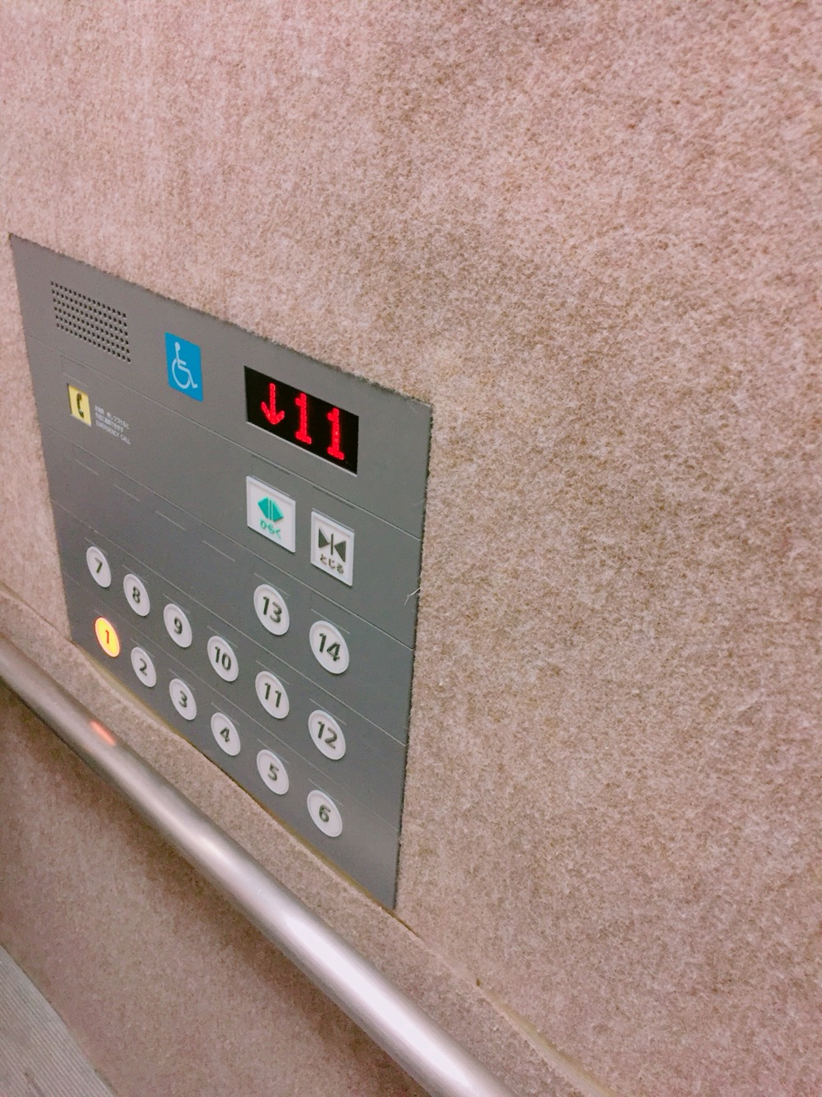
08
아파트,맨션 구분 기준
맨션 : 잠금시설, 홀이나 엘리베이터 등을 갖춘 호화스러운 집을 지칭

Slide 11
09
주생활문화 비교
 | 한국 | 일본
난방장치 | 보일러 | 코타츠
화장실과 욕실 | 분리X | 분리O
마당의 목적 | 중요한 의식 | 자연의 미
건물 | 철강,콘크리트 | 대부분 목조

Slide 12
10
일본의 주거 형태 변화 (참고 동영상)
https://youtu.be/8Z_uIeAF6o8

Slide 13
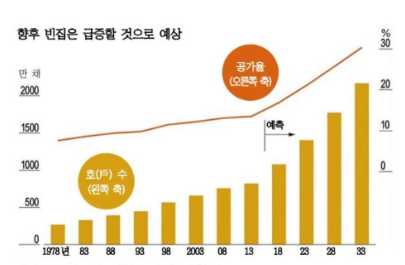
11
일본의 주거 변화의 문제점
고령화 사회
출산율 감소
빈집 발생

Slide 14
12
빈집대란 (참고동영상)
https://youtu.be/InL9JB1m_iI

